Slide 1
SISTEMA CIRCOLATORIO

Slide 2
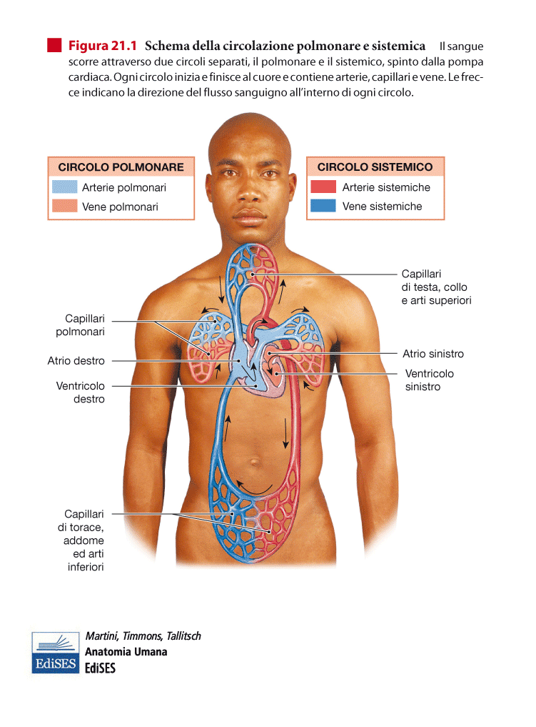
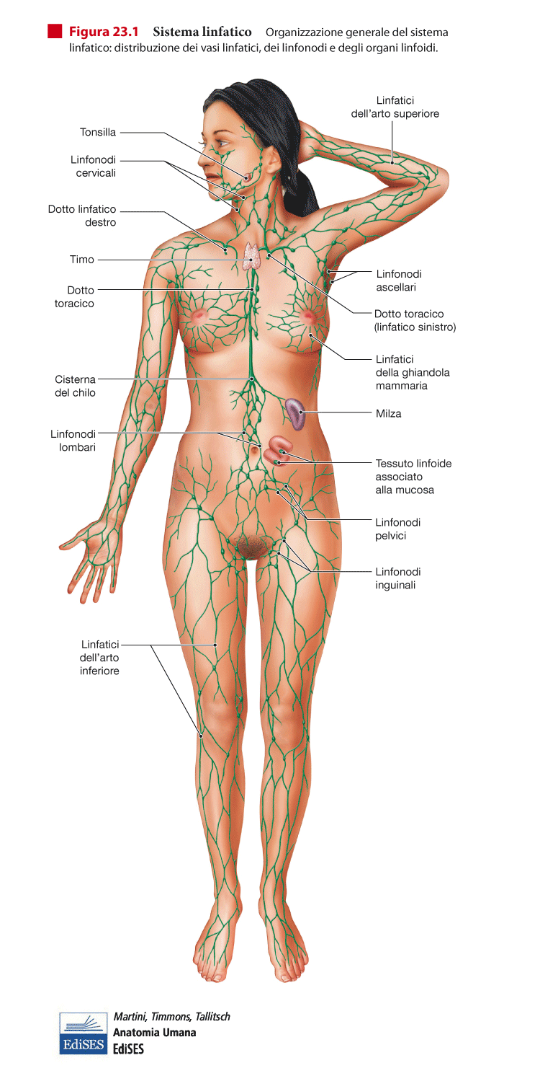

Slide 3
SISTEMA CIRCOLATORIO
CONSTA DI DUE DISTINTI SISTEMI CIRCOLATORI, TUTTAVIA TRA LORO INTEGRATI DAL PUNTO DI VISTA MORFO-FUNZIONALE, NELL’ AMBITO DEI QUALI SCORRONO TESSUTI CONNETTIVI «A MATRICE EXTRACELLULARE LIQUIDA»
SISTEMA CIRCOLATORIO SANGUIFERO, in cui vi scorre il SANGUE
SISTEMA CIRCOLATORIO LINFATICO, in cui vi scorre la LINFA

Slide 4
SISTEMA CIRCOLATORIO SANGUIFERO
PUO’ ESSERE DEFINITO UN SISTEMA IDRAULICO “CHIUSO” PIUTTOSTO SIMILE AD UN IMPIANTO DI RISCALDAMENTO/RAFFREDDAMENTO
VI SCORRE IL SANGUE, COMPLESSO TESSUTO CONNETTIVO A MATRICE (ECM) LIQUIDA
CONSTA DI UNA POMPA PROPULSIVA (CUORE),CHE OPERA ANCHE COME ORGANO RECETTORE DEL SANGUE REFLUO
DI VASI EFFERENTI DAL CUORE : ARTERIE
DI VASI AFFERENTI AL CUORE : VENE
DI MICROCIRCOLI: SITI DI INTERPOSIZIONE TRA LA SEZIONE ARTERIOSA e VENOSA (di norma) DOVE AVVENGONO SCAMBI GASSOSI E SI VERIFICA IL PROCESSO FISIOLOGICO DI TRASUDAZIONE (PASSAGGIO SELETTIVO DI ACQUA E SOLUTI).

Slide 5
TESSUTI CONNETTIVI
A MATRICE (ECM) LIQUIDA
Nell’ ambito dell’ organismo umano, esistono tessuti connettivi a “Matrice Liquida”.
- SANGUE
LINFA
Essi scorrono in un complesso SISTEMA CIRCOLATORIO, suddiviso in Sistema Circolatorio Sanguifero e Sistema Circolatorio Linfatico.

Slide 6
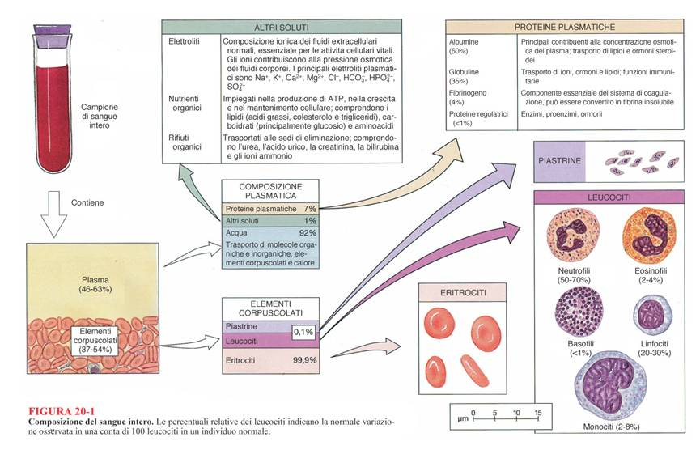
S A N G U E

Slide 7
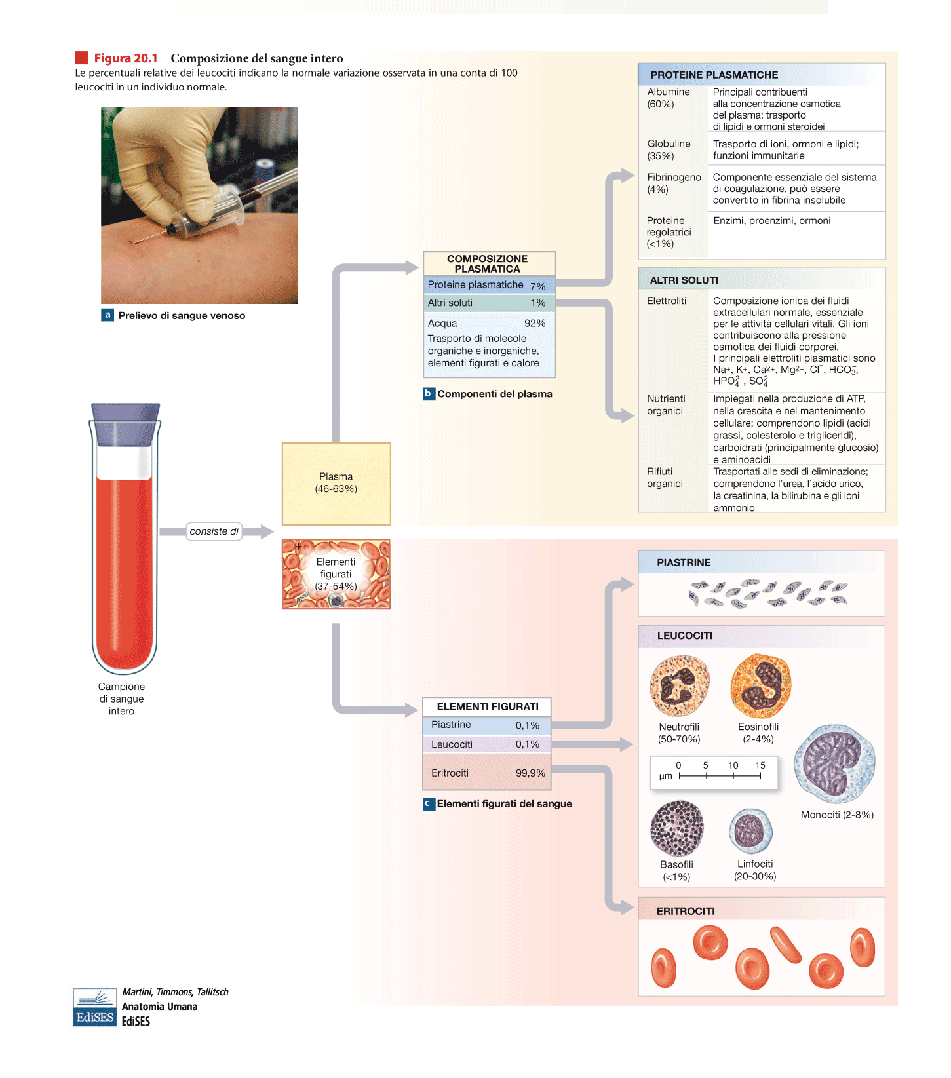

Slide 8
SANGUE
-Organizzazione Istologica-
CELLULE:
ERITROCITI (Globuli Rossi), contenenti la proteina EMOGLOBINA che garantisce l’ apporto di ossigeno ai distretti corporei
LEUCOCITI (Globuli Bianchi): GRANULOCITI (Neutrofili, Eosinofili e Basofili), LINFOCITI, MONOCITI (tutti variamente coinvolti nei meccanismi di difesa corporea), PIASTRINE (frammenti cellulari coinvolti nella Coagulazione del Sangue)

Slide 9
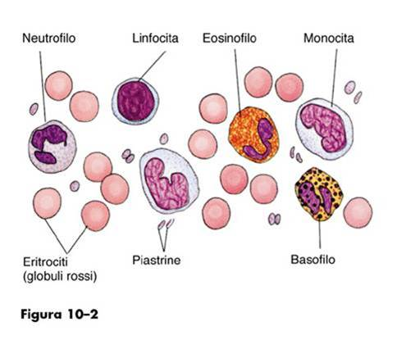
CELLULE DEL SANGUE

Slide 10
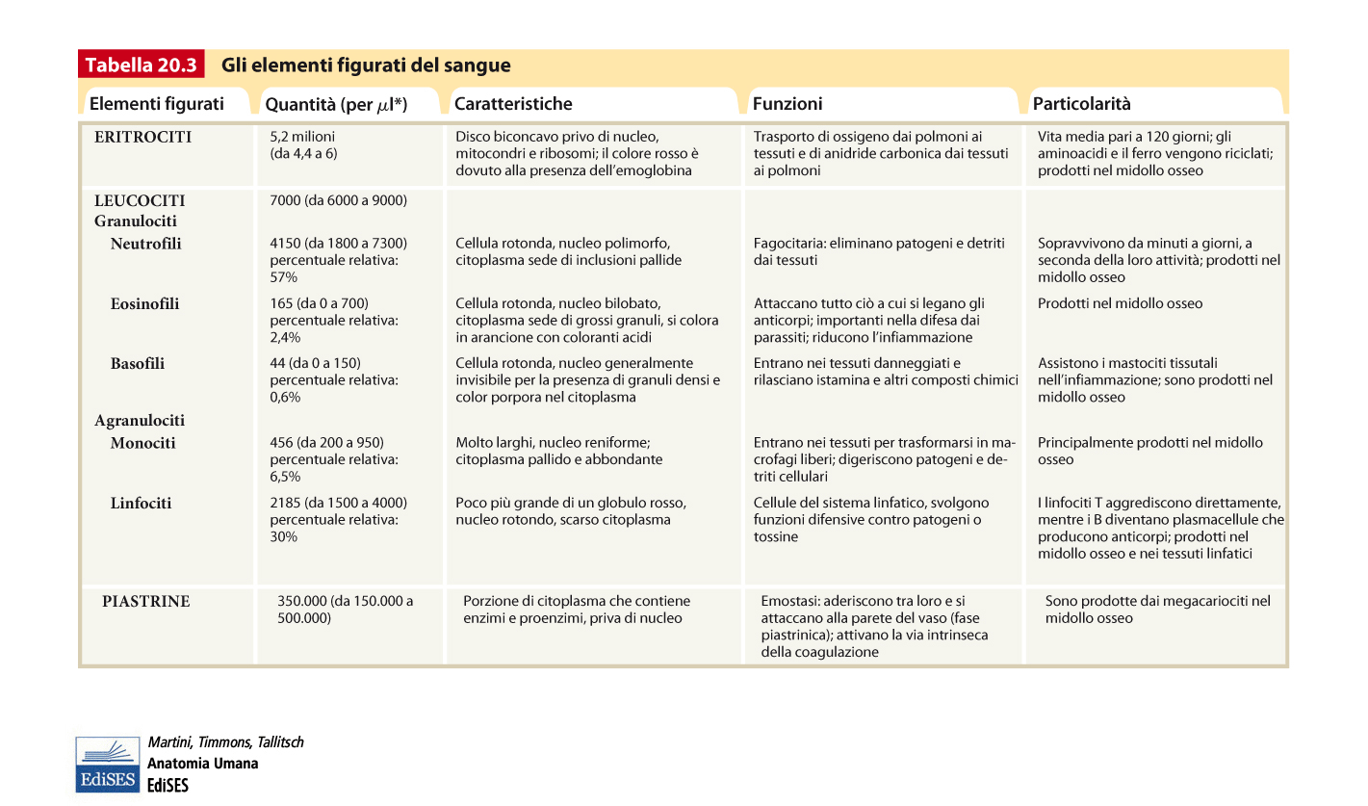

Slide 11
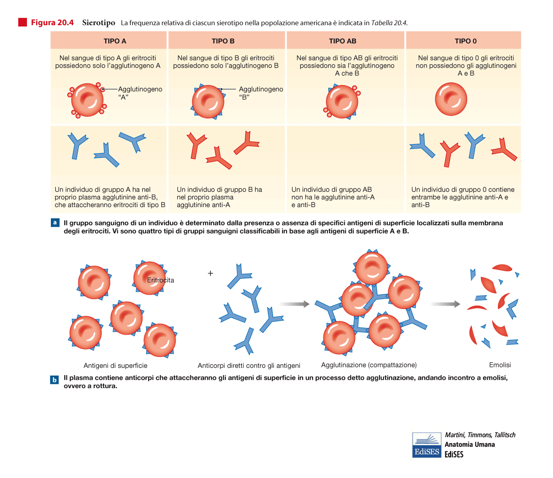

Slide 12
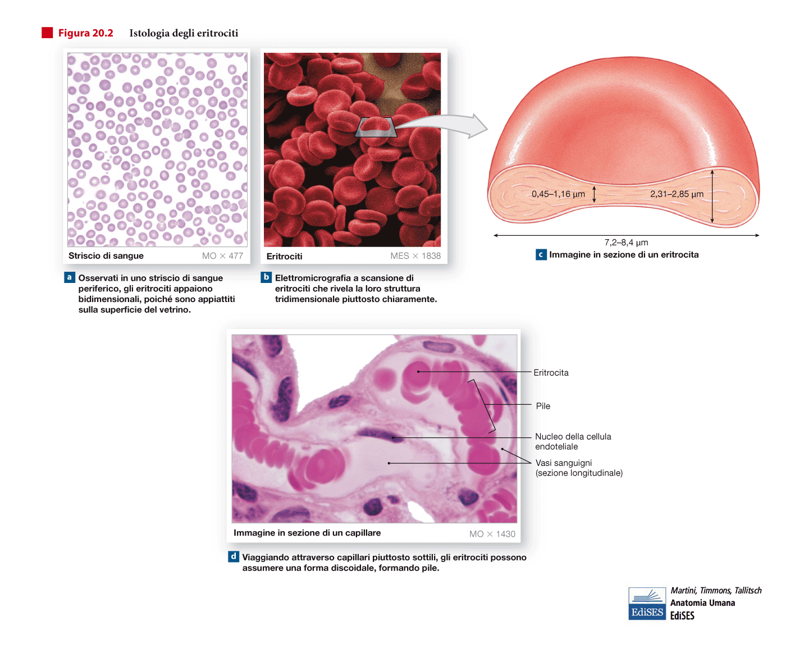

Slide 13
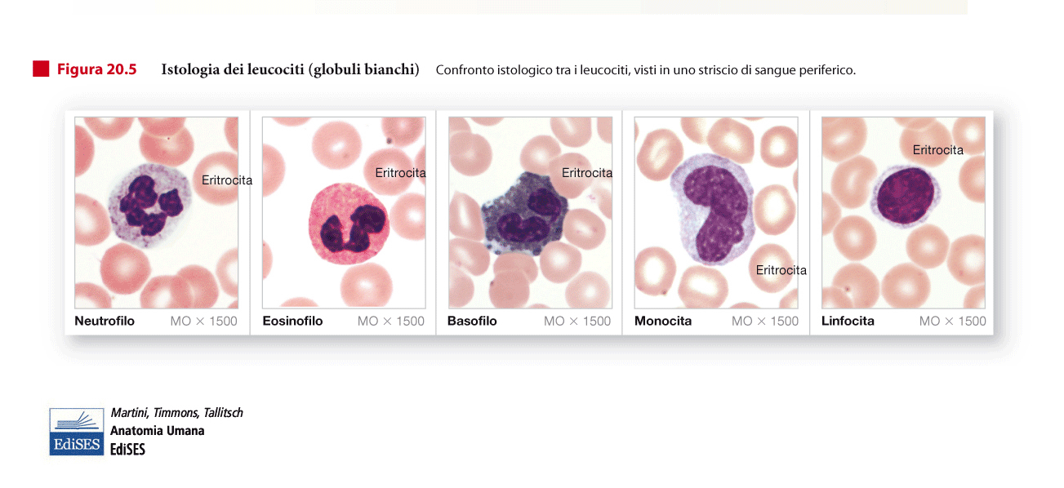

Slide 14
SANGUE
-Organizzazione Istologica-
E C M: è costituita dal PLASMA, Componente Aquosa in cui sono presenti:
COMPONENTE INORGANICA: Cationi e Anioni
COMPONENTE ORGANICA:
- PROTEINE: Albumina, Globuline, Proteine della Coagulazione (vari «fattori» tra cui Fibrinogeno), Ormoni Proteici
GLUCIDI (Glucosio) ;
LIPIDI (Trigliceridi, Colesterolo, Ormoni Steroidei)

Slide 15
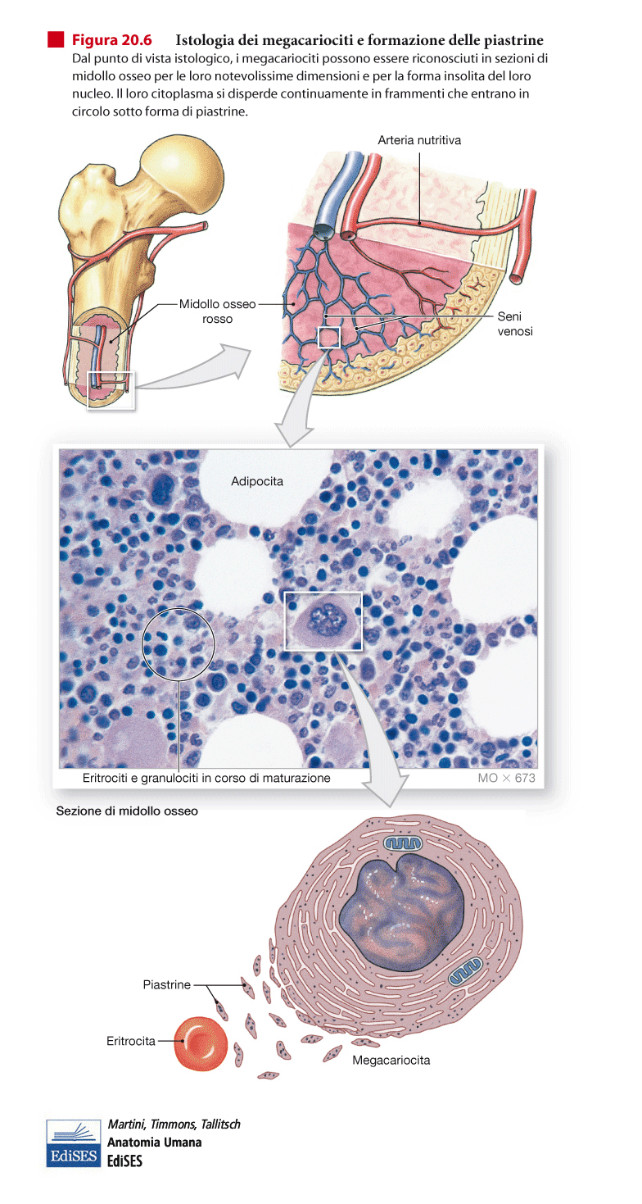

Slide 16
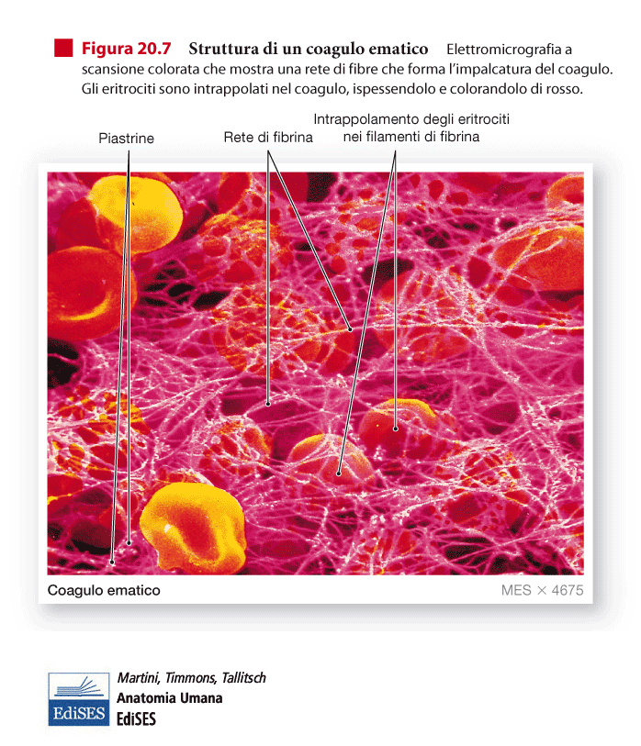

Slide 17
L I N F A
- Organizzazione Istologica -
CELLULE: prevalgono i LINFOCITI
E C M: molto simile al Plasma Sanguigno.
La Linfa rappresenta una cospicua parte del Liquido Interstiziale che si trova negli Spazi Intercellulari
Scorre nei Vasi Linfatici e viene recuperata, alla fine, nel Sistema Circolatorio Sanguifero

Slide 18
ORGANI EMOPOIETICI e
ORGANI LINFOIDI
Sono strutture corporee deputate a produrre, rispettivamente, le CELLULE del SANGUE e della LINFA.
Nel MIDOLLO OSSEO si producono tutte le cellule presenti nel sangue, tra le quali anche i Linfociti.
Gli ORGANI LINFOIDI sono costituiti da Tessuto Linfoide, costituito da LINFOCITI e altri Globuli Bianchi. Tra questi, si ricordino i LINFONODI (intercalati sul Sistema Circolatorio Linfatico), le TONSILLE, l’ APPENDICE CECALE, gli AGGLOMERATI LINFOIDI associati alle Mucose dei diversi Sistemi, la MILZA.

Slide 19
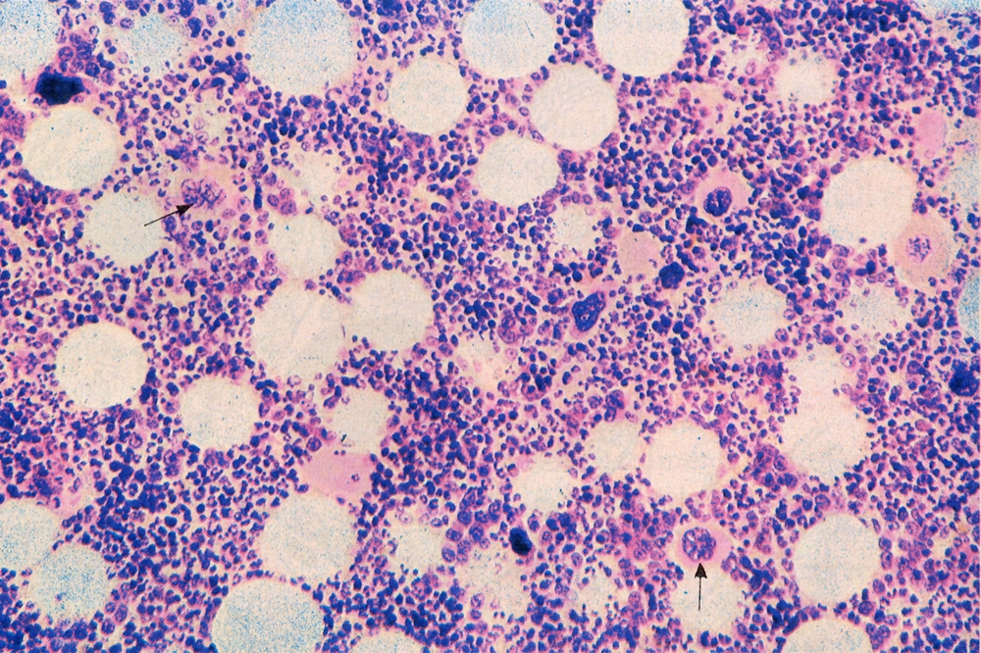
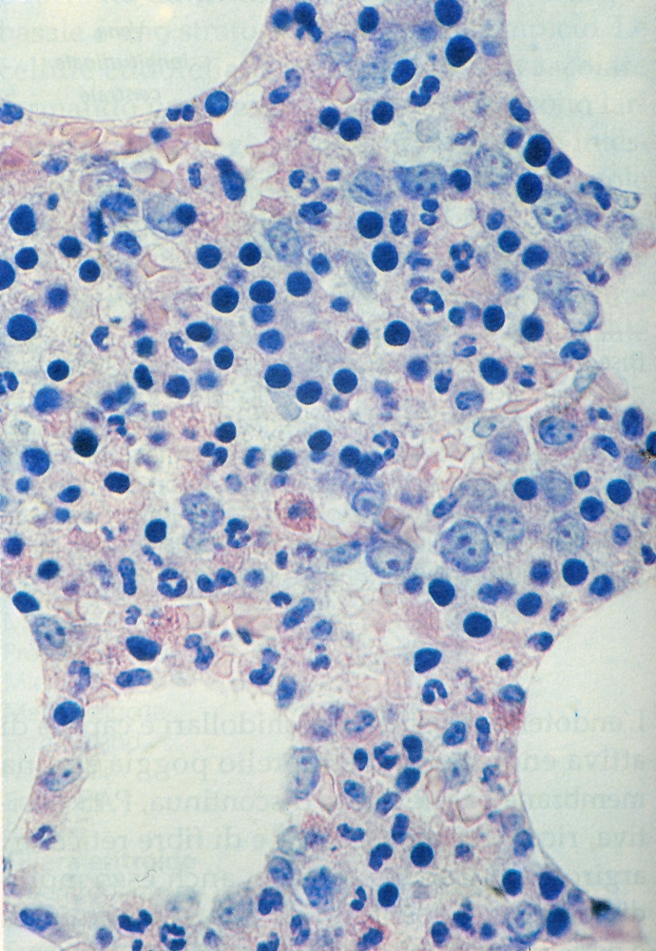
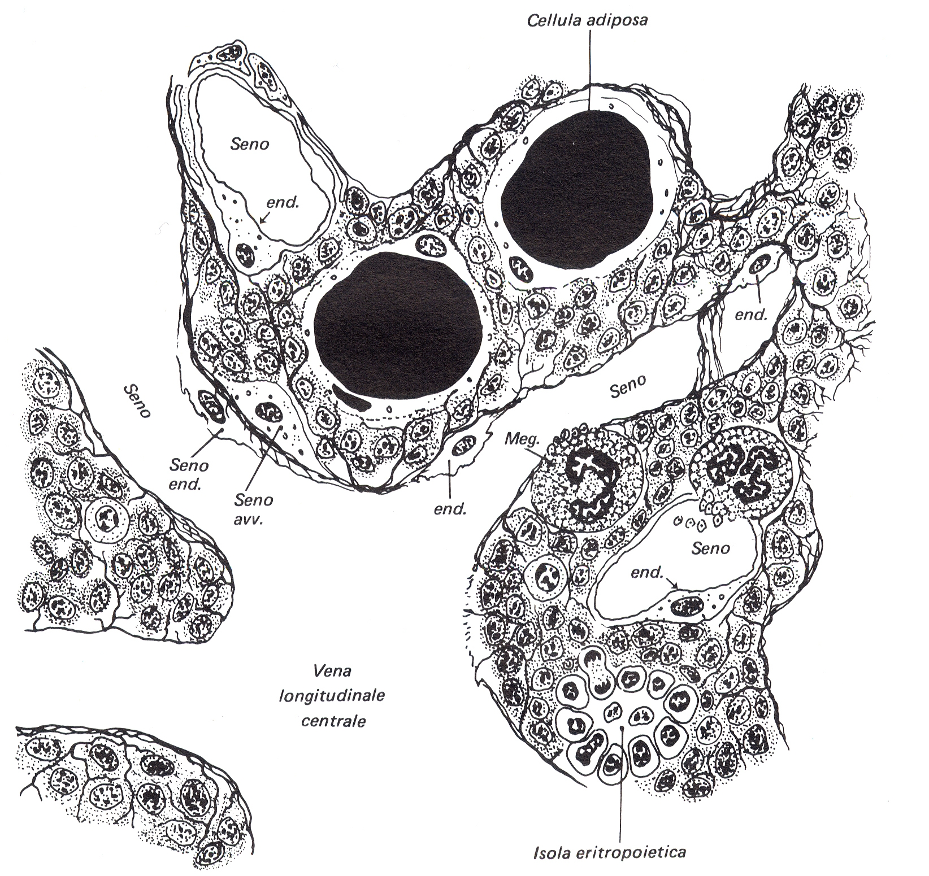
MIDOLLO OSSEO
ASPETTI ANATOMO-MICROSCOPICI
E SCHEMA T.E.M.

Slide 20
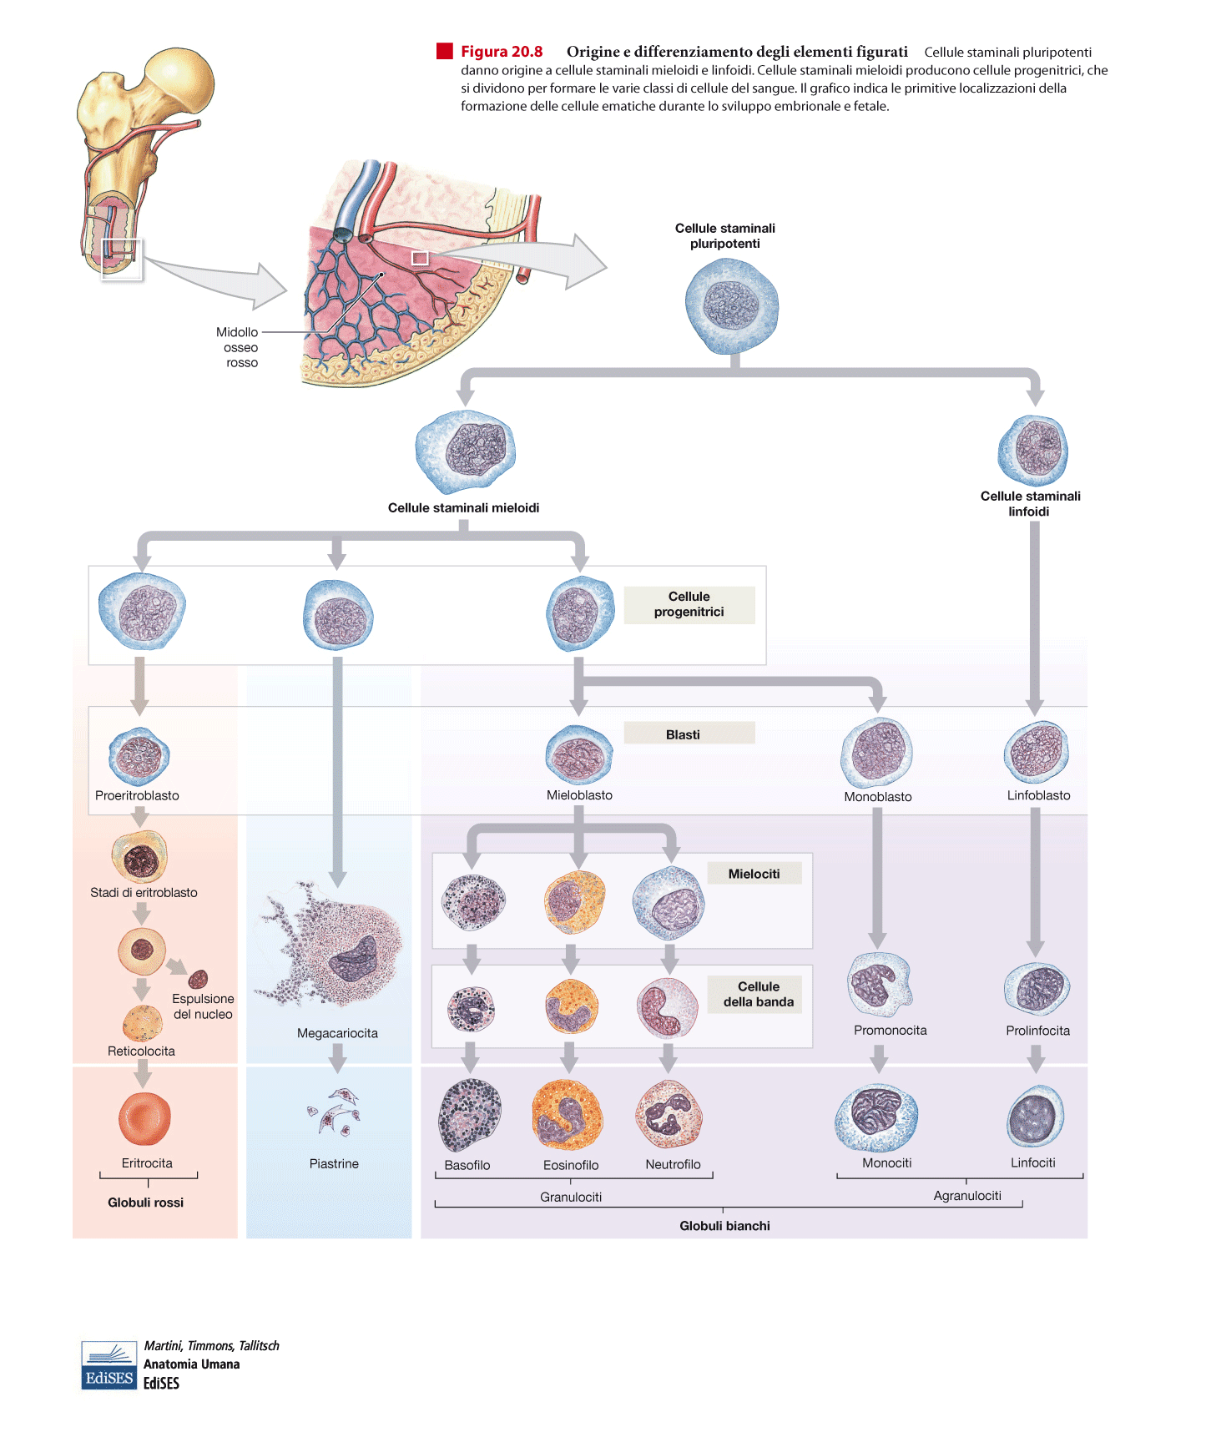

Slide 21
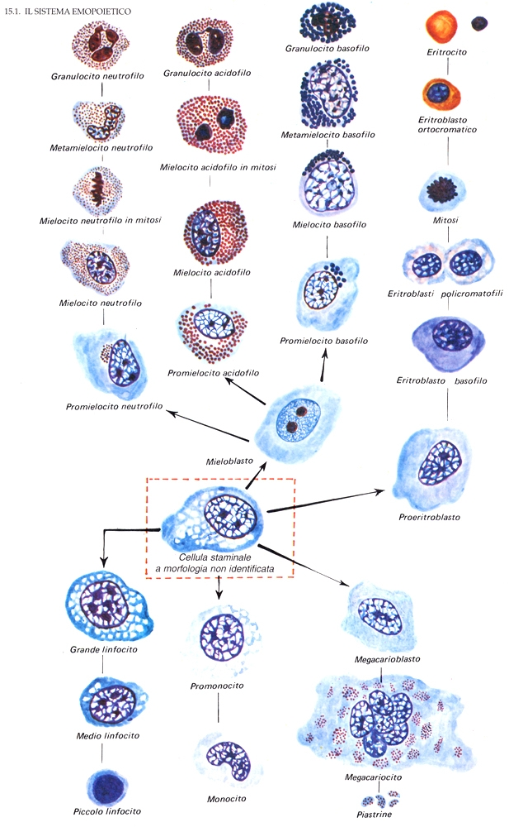
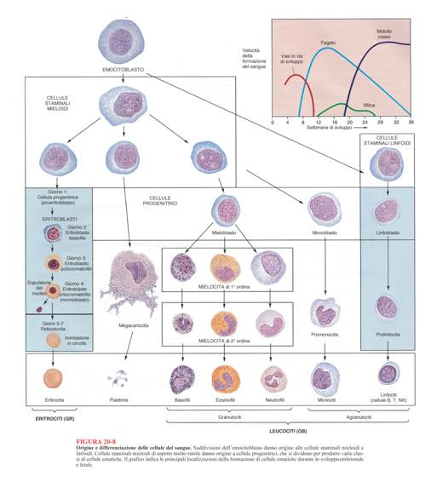
SCHEMA DELLE VARIE
FASI
DELL’ EMOPOIESI

Slide 22
TIPI DI VASI PRESENTI NEL SISTEMA CIRCOLATORIO SANGUIFERO
ARTERIE: conducono il sangue dal CUORE nei vari DISTRETTI CORPOREI, indipendentemente se esse contengono sangue ossigenato o meno
VENE: conducono il sangue dai vari DISTRETTI CORPOREI al CUORE
VASI DEI MICROCIRCOLI:
- CAPILLARI
# CONTINUI
# FENESTRATI
- SINUSOIDI

Slide 23
SANGUE
Tessuto CONNETTIVO con ECM Liquida, nell’ambito del quale le Cellule della Serie Rossa (ERITROCITI) sono deputate ad attuare gli SCAMBI GASSOSI Ossigeno vs. Anidride Carbonica, sia nell’ ambito dei diversi distretti corporei (fornitura di Ossigeno ed asporto di Anidride Carbonica), sia nello specifico ambito polmonare (prelevare Ossigeno dall’ Aria Inspirata ed espellere Anidride Carbonica nell’ Aria Espirata).
Per tale motivo, sono necessarie 2 distinte sezioni morfofunzionali.
GRANDE CIRCOLAZIONE o SISTEMICA
PICCOLA CIRCOLAZIONE o POLMONARE

Slide 24
SEZIONI MORFO-FUNZIONALI DEL SISTEMA CIRCOLATORIO SANGUIFERO
CIRCOLAZIONE SISTEMICA o GRANDE CIRCOLAZIONE
- APPORTA OSSIGENO e METABOLITI AI
VARI DISTRETTI CORPOREI
- NE ASPORTA ANIDRIDE CARBONICA e
CATABOLITI
CIRCOLAZIONE POLMONARE o PICCOLA CIRCOLAZIONE
- VEICOLA IL SANGUE AI POLMONI PER LA
SUA OSSIGENAZIONE

Slide 25
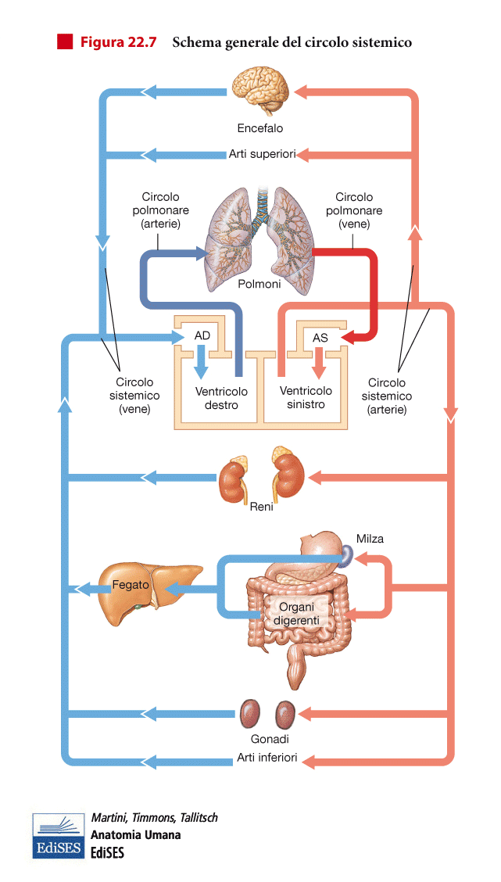

Slide 26
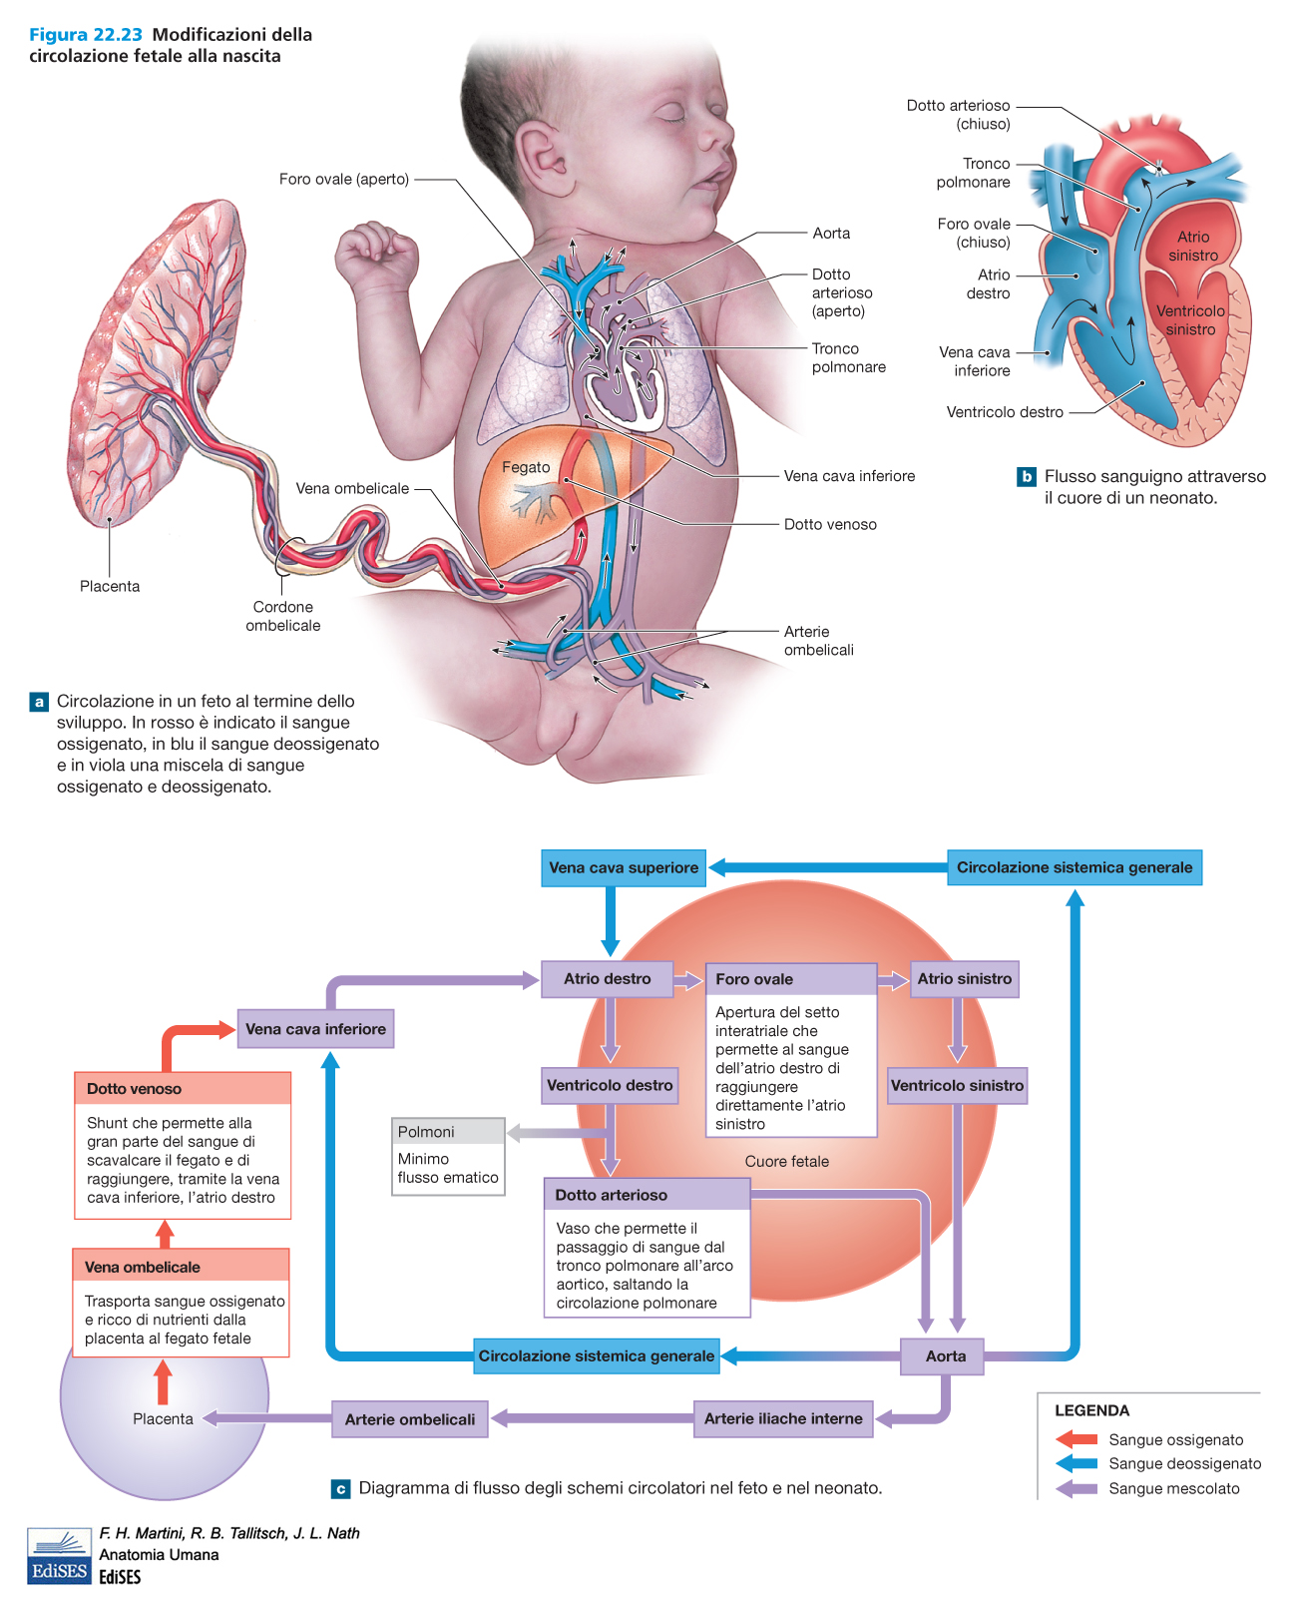

Slide 27
CENNI ALLA CIRCOLAZIONE FETALE
Il Feto, essendo immerso nel Liquido Amniotico, non puo’ utilizzare i polmoni, pertanto l’ Ossigenazione del Sangue avviene nella PLACENTA.
Il Sangue Fetale vi giunge attraverso le 2 ARTERIE OMBELICALI che decorrono nel Cordone Ombelicale. Dalla Placenta, il Sangue rientra nel Feto tramite l’ UNICA VENA OMBELICALE, che, mediante un sistema di raccordo vascolare a livello del Fegato (Dotto Venoso di Aranzio), lo riversa nella Vena Cava Inferiore del Circolo Sistemico.
A livello del cuore, il sangue (parzialmente ossigenato), non impegna il circolo polmonare, ma passa direttamente dall’ atrio destro a quello sinistro tramite il FORO OVALE, come pure dall’ Arco Aortico all’ Arteria Polmonare tramite il Dotto Arterioso di Botallo.

Slide 28
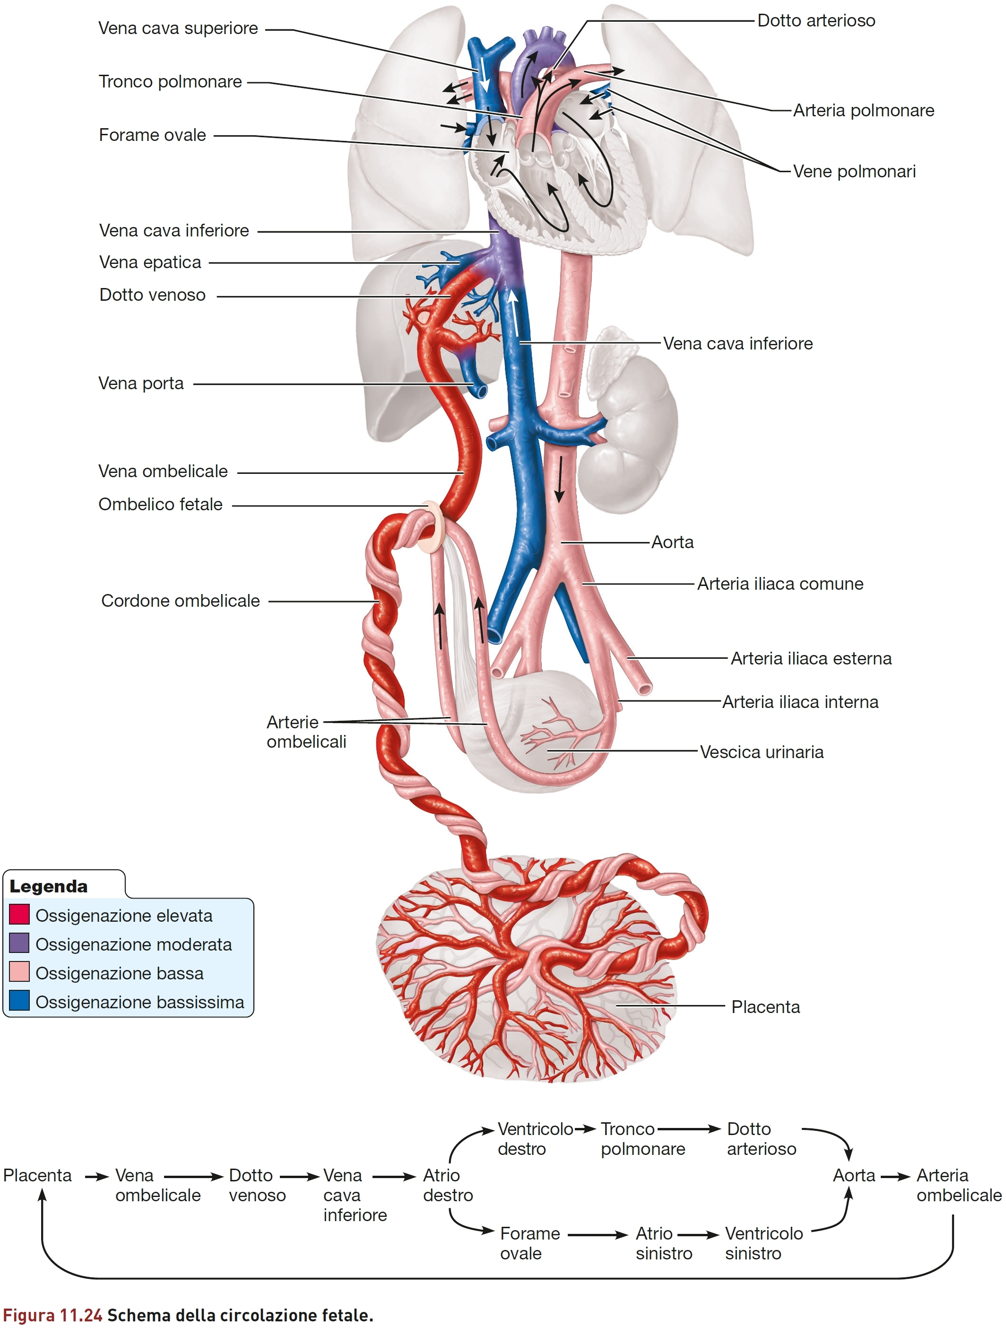

Slide 29
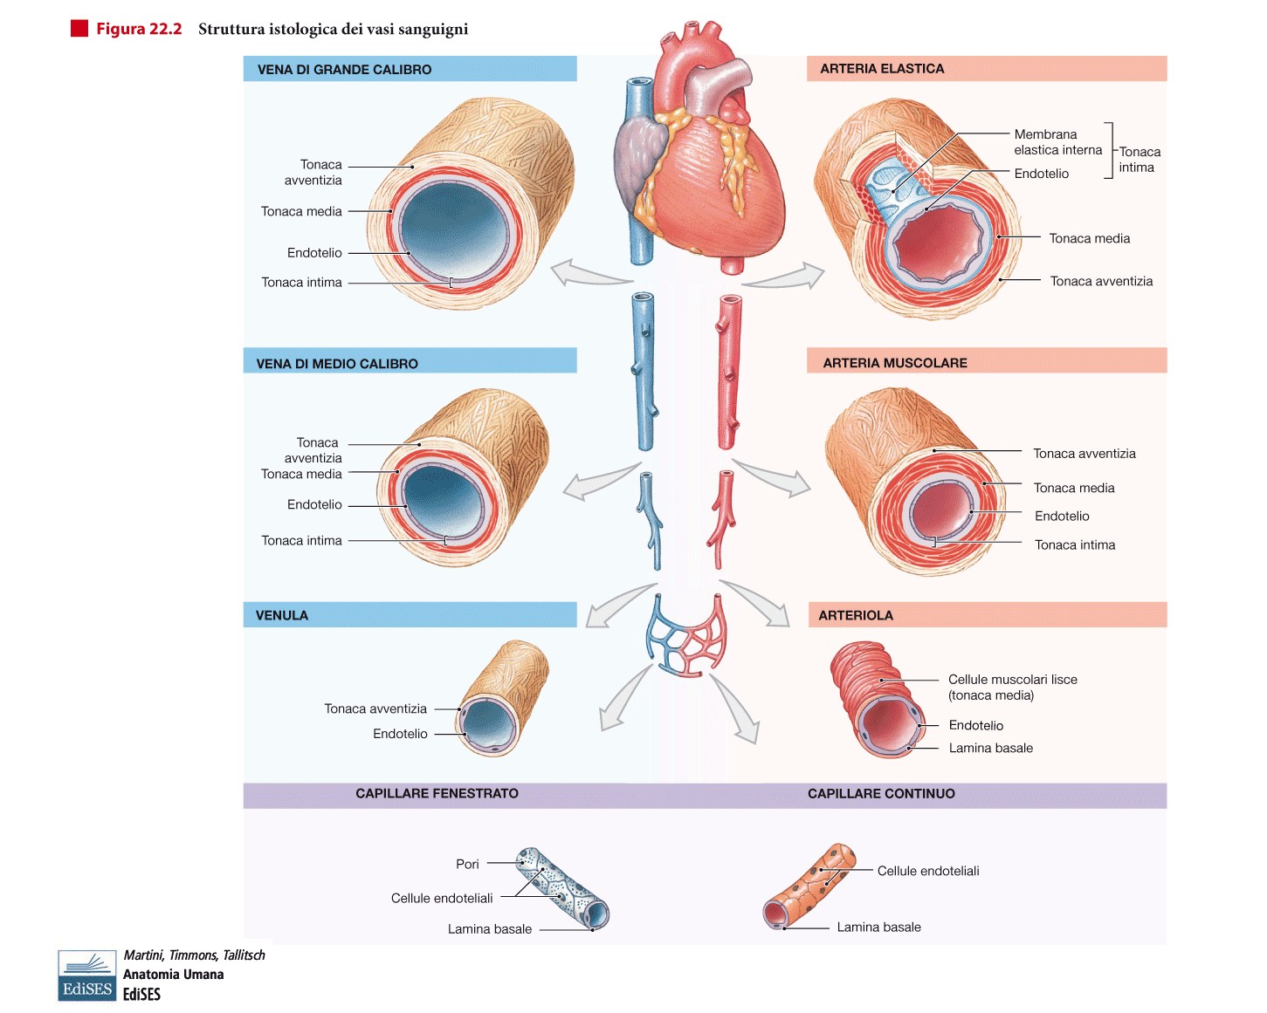

Slide 30
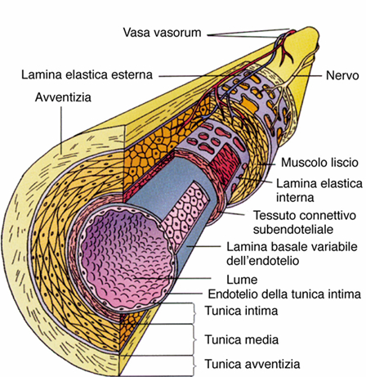
TONACHE DEI VASI SANGUIFERI
Nei Vasi di calibro piu’
Cospicuo, i VASA VASORUM
Dell’ Avventizia permettono l’ irrorazione
Specifica della parete del vaso stesso
A PARTIRE DAL LUME:
TONACA INTIMA
(con ENDOTELIO, STRATO
SOTTOENDOTELIALE ed eventuale
LAMINA ELASTICA INTERNA)
TONACA MEDIA
(Tessuto Connettivo di
Vario Tipo e/o Muscolare Liscio)
TONACA AVVENTIZIA
(Tessuto Connettivo Pro-
Priamente Detto)

Slide 31
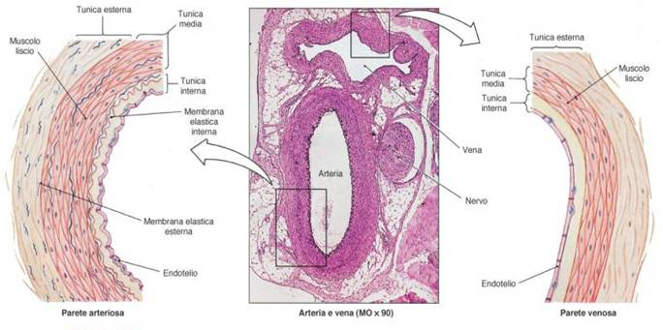
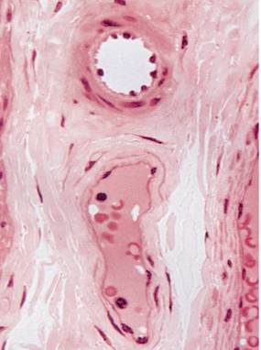
ARTERIA vs. VENA
ARTERIA
VENA

Slide 32
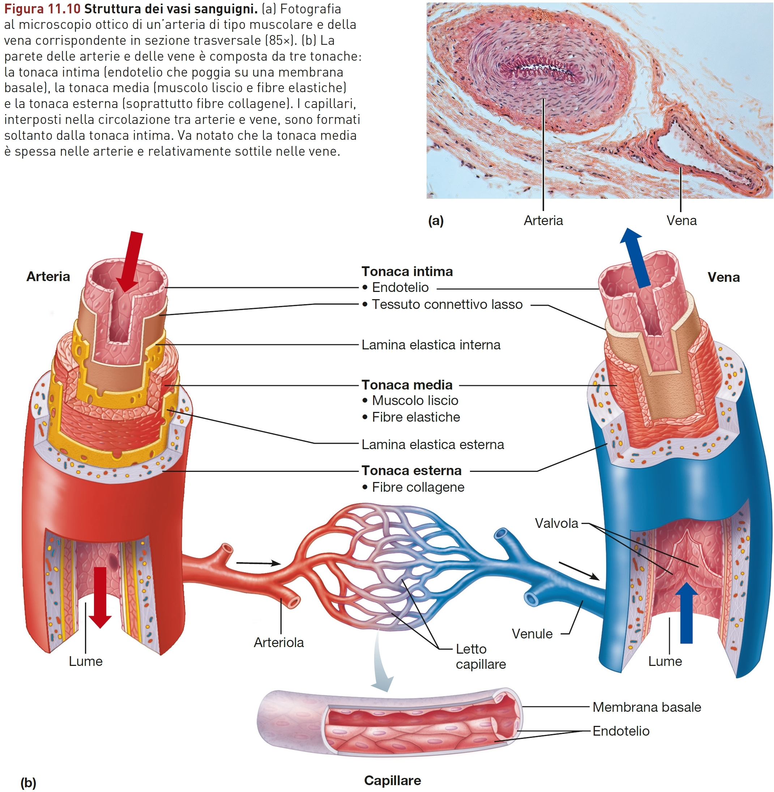

Slide 33
ARTERIE
I vasi arteriosi (EFFERENTI dal CUORE) possono essere suddivisi in base alle caratteristiche dimensionali e della loro Tonaca Media:
ARTERIE DI GROSSO CALIBRO o ELASTICHE
ARTERIE DI MEDIO CALIBRO o MUSCOLARI
ARTERIE DI PICCOLO CALIBRO e/o ARTERIOLE

Slide 34
ARTERIE DI GROSSO CALIBRO o ELASTICHE
Sono rappresentate dall’ AORTA e dal TRONCO ARTERIOSO POLMONARE.
La TONACA INTIMA di Endotelio poggia su una TONACA MEDIA ricca di FIBRE ELASTICHE e scarse Fibrocellule Muscolari Lisce.
La presenza di abbondanti Fibre Elastiche nella Tonaca Media giustifica la proprietà funzionale dei suddetti vasi di potersi adattare ad un’elevata pressione nella Sistole Ventricolare del Cuore, accumulare così energia potenziale nel Tessuto Elastico e «spenderla» come energia propulsiva per far progredire il sangue.

Slide 35
ARTERIE DI MEDIO CALIBRO o MUSCOLARI
Molte arterie sono rappresentate da questa tipologia (es: Succlavia, Carotide, Celiaca, Mesenteriche, Renali e molte ancora)
La loro TONACA MEDIA è RICCA di FIBROCELLULE MUSCOLARI LISCE, deputate, con la loro contrazione, a far progredire il sangue verso i diversi distretti corporei, in considerazione del calo pressorio man mano che ci si allontana dal cuore

Slide 36
ARTERIE DI PICCOLO CALIBRO e/o ARTERIOLE
Presentano un diametro MINORE di 2.5 mm.
Profondamente all’ Endotelio, allo Strato Sottoendoteliale ed alla Lamina Elastica Interna si nota la presenza di alcuni strati di FIBROCELLULE MUSCOLARI LISCE (non una vera e propria tonaca media), che, con la loro contrazione (controllata dal Sistema Nervoso Autonomo Ortosimpatico), modulano l’ afflusso di sangue nei microcircoli, svolgendo in tal modo un ruolo peculiare nel controllo della pressione sanguigna (concetti di Pressione Arteriosa Massima e Minima che verranno chiariti in Fisiologia).

Slide 37
VENE
A differenza delle Arterie, nelle VENE non si possono distinguere nettamente le varie tonache, essendo molto meno evidenti, se non addirittura assenti, le Lamine Elastiche Interna ed Esterna.
A partire dai Microcircoli, si possono comunque descrivere:
VENE DI PICCOLO CALIBRO o VENULE: raccolgono il sangue refluo dai Microcircoli.
VENE DI TIPO RECETTIVO
VENE DI TIPO PROPULSIVO.
Queste due ultime tipologie tengono conto sia del Calo pressorio nel ritorno venoso, sia della normale stazione eretta del corpo umano.

Slide 38
VENE DI TIPO RECETTIVO
Sono rappresentate dalle Vene che drenano il sangue dai distretti corporei SOPRADIAFRAMMATICI del corpo, situati pertanto SUPERIORMENTE al Cuore (che poggia sul Centro Frenico del Diaframma).
Il sangue, pertanto, puo’ in un certo senso «sfruttare» la gravità per favorire il suo ritorno venoso al cuore.

Slide 39
VENE DI TIPO PROPULSIVO
Per il Ritorno Venoso del Sangue dai Distretti Corporei Sottodiaframmatici, il flusso del sangue deve «vincere»la gravità, pertanto la loro Tonaca MEDIA / AVVENTIZIA presenta un cospicuo contingente di FIBROCELLULE MUSCOLARI LISCE che, con la loro contrazione, favoriscono il procedere del sangue verso il cuore.
All’ interno del lume sono poi presenti delle VALVOLE A NIDO di RONDINE, che si chiudono al passaggio del sangue, impedendone, in condizioni normali, il reflusso verso i distretti inferiori.
La loro azione è ulteriormente coadiuvata dalle contrazioni dei muscoli striati scheletrici del distretto anatomico di competenza.

Slide 40
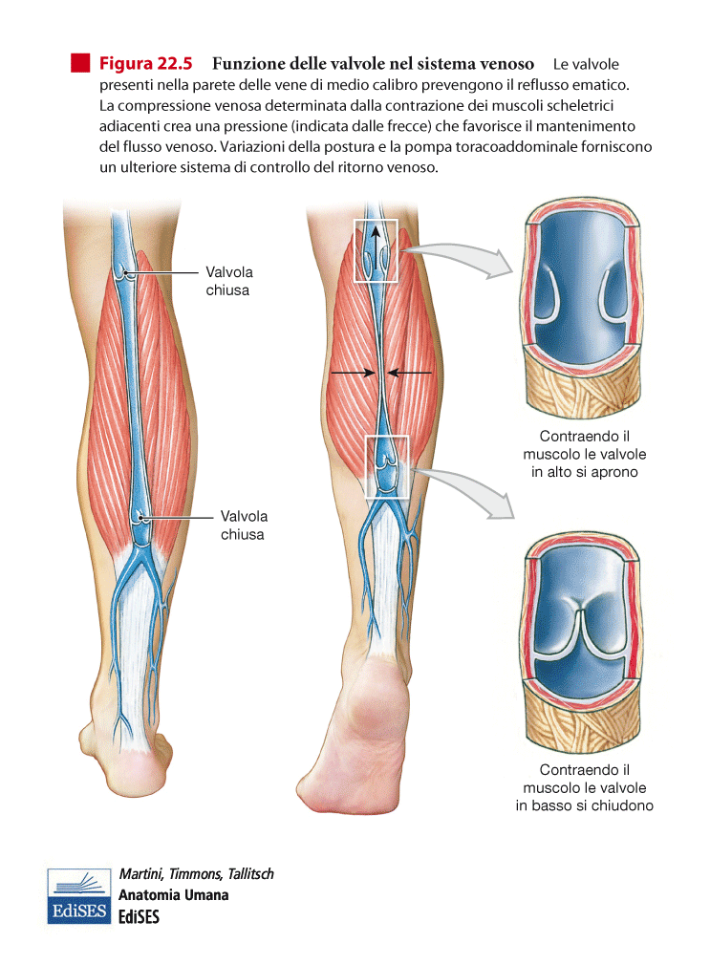

Slide 41
MICROCIRCOLI SANGUIFERI

Slide 42
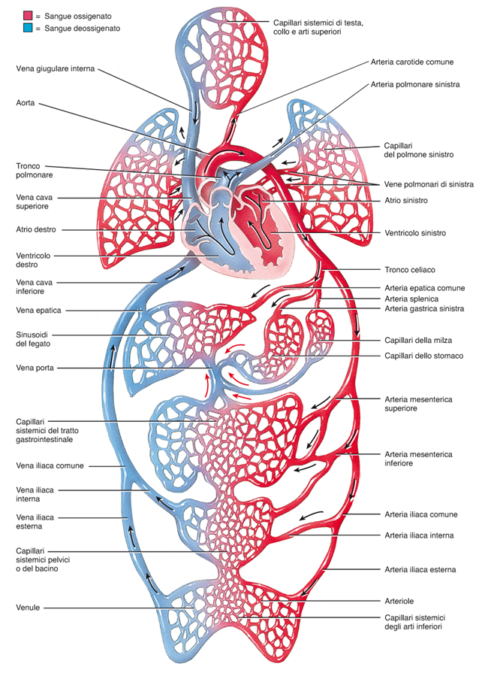
        G.J. Tortora, M.T. Nielsen Principi di Anatomia umana Copyright 2012 C.E.A. Casa Editrice Ambrosiana

Slide 43
MICROCIRCOLI SANGUIFERI
Sono Distretti vascolari di INTERPOSIZIONE, di norma (con alcune eccezioni), tra un Circolo Arterioso ed un Circolo Venoso, sia della Circolazione Sistemica, sia della Circolazione Polmonare.
I vasi dei Microcircoli sono:
CAPILLARI (calibro 7 microns) suddivisi:
CAPILLARI CONTINUI
CAPILLARI FENESTRATI (pori 50-100 nm)
- SINUSOIDI (calibro 20 microns, Fenestrature di 30-40 microns), localizzati in organi dove avvengono scambi di strutture di rilevanti dimensioni (non solo molecole, ma anche cellule, come nel midollo osseo)

Slide 44
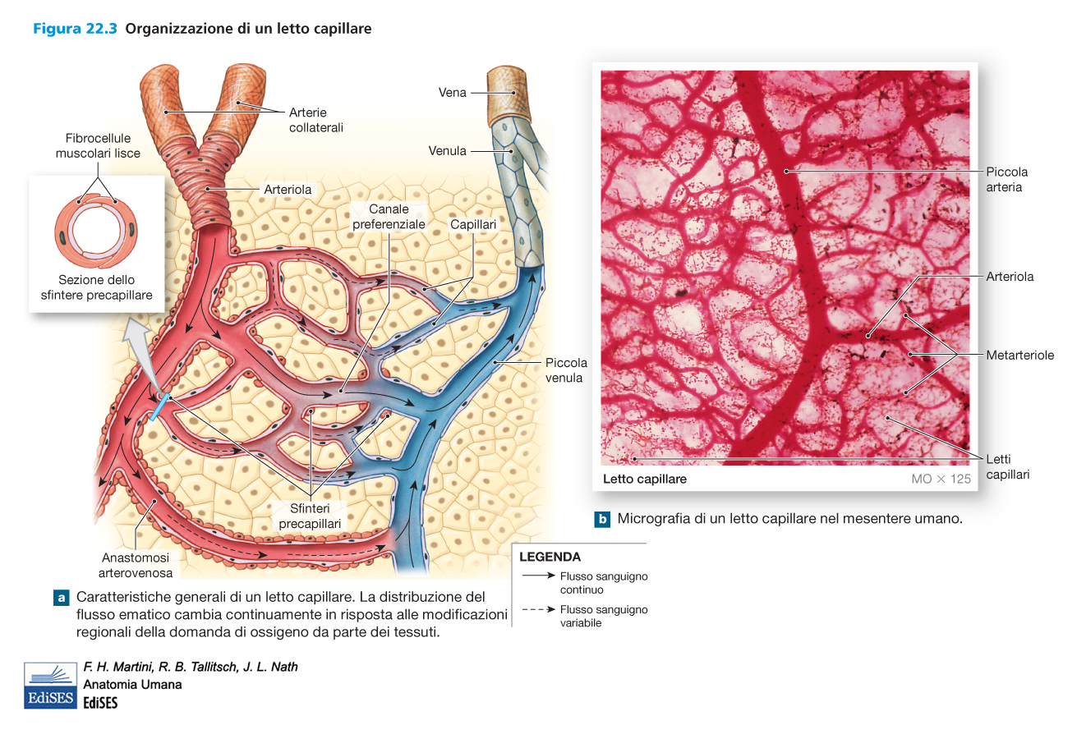

Slide 45
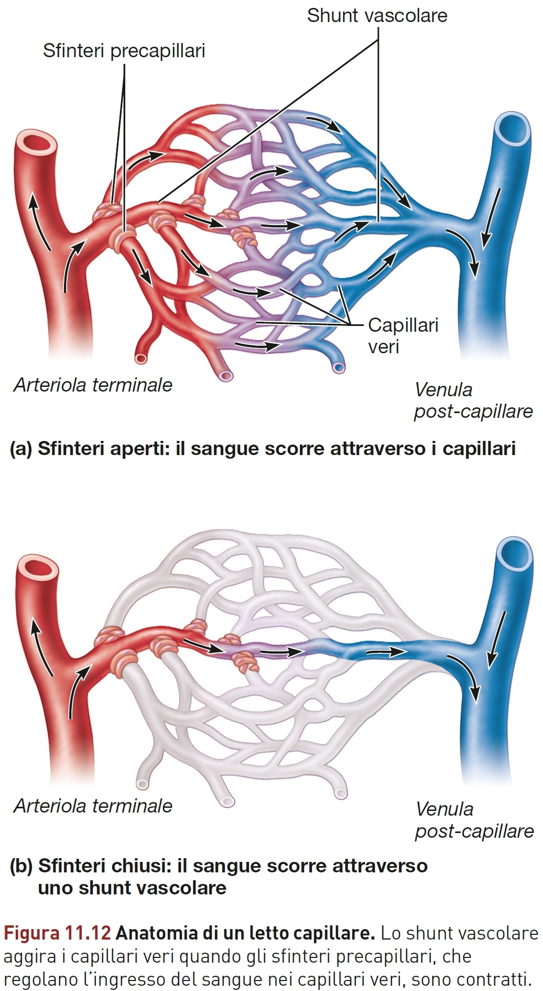

Slide 46
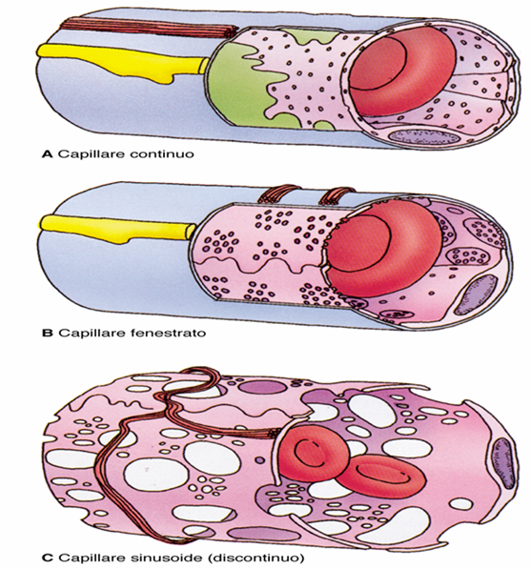
CAPILLARI e SINUSOIDI

Slide 47
CAPILLARI SANGUIFERI
Il loro LUME è limitato da Cellule Endoteliali.
Esternamente all’Endotelio sono presenti i PERICITI (Cellule con proprietà Contrattili e Fagocitarie).
Molecole LIPOFILE passano per semplice diffusione.
Nei Capillari CONTINUI il passaggio di molecole è limitato all’ acqua ed a specie chimiche IDROFILE di piccole dimensioni (ioni e piccole molecole organiche, quale è il Glucosio), eventualmente mediante l’ impiego di specifici «carriers».
Nei capillari FENESTRATI sono presenti sull’Endotelio aperture che, associate alla Membrana Basale dello stesso, consentono il passaggio di molecole di peso molecolare cospicuo (circa 70 kDa)

Slide 48
INTERAZIONI MORFO-FUNZIONALI tra CIRCOLO SANGUIFERO e LINFATICO a LIVELLO dei MICROCIRCOLI e RIASSORBIMENTO del LIQUIDO INTERSTIZIALE

Slide 49
SPAZIO
INTERSTIZIALE:
MICROCIRCOLO e
CAPILLARE LINFATICO

Slide 50
FORMAZIONE e RIASSORBIMENTO del LIQUIDO INTERSTIZIALE
In condizioni NORMALI, viene a formarsi, dal Plasma Sanguigno, il LIQUIDO INTERSTIZIALE, che diffonde nei Tessuti (in particolare nei Connettivi), attraverso meccanismi di Gradiente Pressorio.
Per un normale equilibrio, questo liquido deve essere poi riassorbito nel sangue, per veicolare nello stesso CATABOLITI di rifiuto, che debbano essere eliminati, prevalentemente tramite l’ urina o il sudore. In caso di deficiente riassorbimento per varie cause, si vengono a formare gli EDEMI (ossia rigonfiamenti da accumulo di liquido).
Nel RIASSORBIMENTO sono coinvolti:
Estremo VENULARE del Microcircolo Sanguifero;
CAPILLARI LINFATICI

Slide 51
